Slide 2
Fazladan ölümler
Ertelenmiş sağlık hizmetlerinden ölümler de doğrudan COVID-19 hastalığına bağlı meydana gelen ölümler gibi önlenebilir ölümler kapsamındadır.
Tüm önlenebilir ölümler için gerekli adımları atmayanlara sorumluluklarını tekrar hatırlatmak istiyoruz.
TÜİK’in ölüm verilerini açıklamayı ertelediği gün Sağlık Bakanı; yaptığı açıklamayla ertelenmiş sağlık hizmetlerinden ölümlerin fazlalığına değindi.
Bu açıklamanın, gizlenmiş olan COVID-19 ölümlerinin üzerini tamamen örtme çabasının da bir parçası olduğu değerlendirilmelidir.

Slide 3
Sağlık Bakanlığı 2020 Faaliyet Raporu’na göre MHRS randevu sayıları
2020 yılında, 2019’a göre 30 milyondan fazla azaldı
Saha verileri
kamu hastanelerine başvurularda %30-40,
özel hastanelerde %10-20 azalma

Slide 4
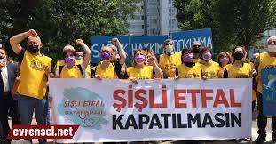
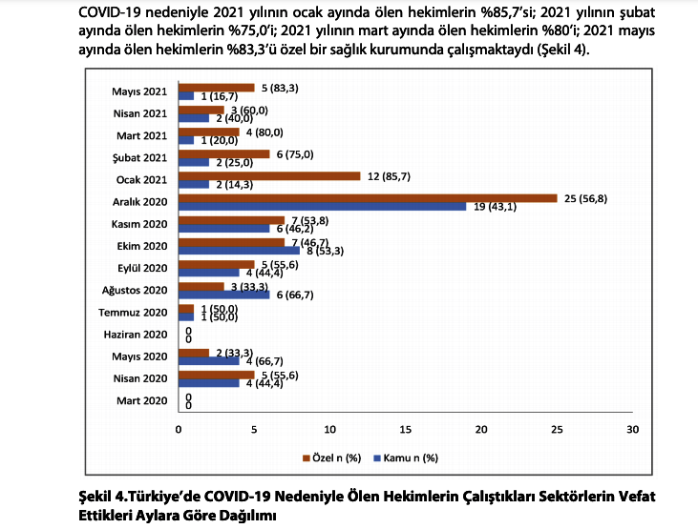
Şehir hastaneleri
Şehir merkezindeki daha ulaşılabilir birçok hastanenin kapatılması,
Nüfusa uygun COVID-19 dışı sağlık hizmetlerini güvenli bir şekilde verebilecek kamu hastanelerinin olmaması
özel hastanelere gitmek zorunda kalma
Türk Tabipleri Birliği “Türkiye’de Sağlık Çalışanı Ölümlerinin Anlattığı” raporuna göre 2020 Aralık ayından itibaren ölen hekimlerin %81’i özel sektörde çalışmaktaydı.

Slide 5
Türkiye Sigorta Birliği'nin (TSB) verilerine göre,
tamamlayıcı sağlık sigortasında sigortalı sayısının 2019 Haziran döneminde 1 milyon 2 bin 187 kişiden,
2020 Haziran ayı itibarıyla yüzde 49,8'lik artışla 1 milyon 501 bin 425 kişiye ulaşmıştır.

Slide 6
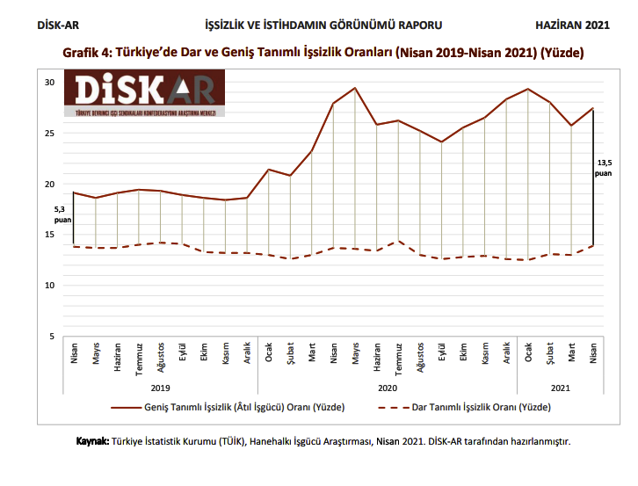
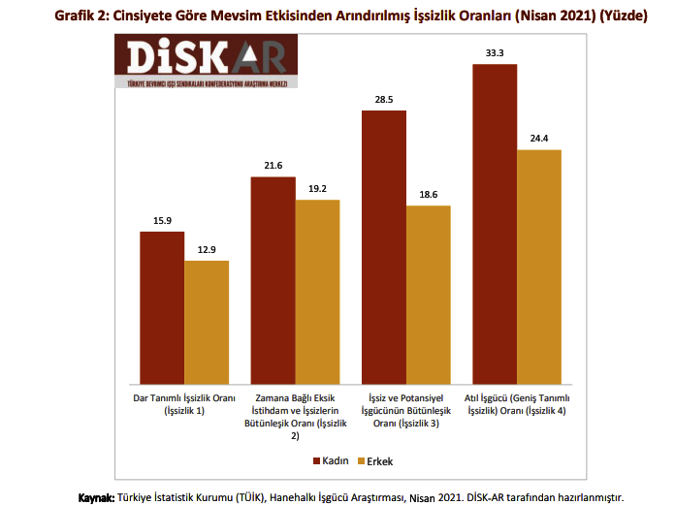
Genel sağlık sigortası (GSS) prim borcu
10 milyon 541 bin kişi için yapılandırma düzenlemesi
Gelir eşitsizliği, TÜİK verilerine göre son 11 yılın en yüksek seviyesi
DİSK-AR’a göre geniş tanımlı işsizlikte salgın döneminde artış oranı %27,4
Çalışma çağındaki 63,5 milyon kişinin sadece 18,8 milyonu kayıtlı tam zamanlı
Her 100 kadının sadece 16’sı kayıtlı ve tam zamanlı istihdamda, artış %33,3
http://arastirma.disk.org.tr/wp-content/uploads/2021/06/ISSIZLIK-VE-ISTIHDAMIN-GORUNUMU-HAZIRAN-2021.pdf

Slide 7
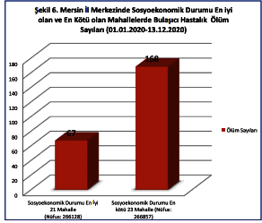
Eşitsizlik
TTB’nin COVID-19 9. ay değerlendirme raporunda yer verilen çalışmaya göre yoksul mahallelerdeki fazladan ölümler, diğer mahallelere göre en az iki buçuk kat daha fazladır.
Türkiye’de salgınla birlikte
işsizlik,
yoksulluk,
sosyal güvencesizlik,
çalışma yaşamında derin sömürü,
kötü beslenme ve barınma,
uygunsuz yaşam ortamı,
ulaşım ve iletişim sorunları,
toplumsallığın yitimi,
şiddet gibi etkenler artan sağlık sorunlarına; artan sağlık sorunları da artan sağlık hizmeti gereksinimine neden olmaktadır.

Slide 8
Sağlığa erişim...
İyi ve kötü huylu tümörlerden ise 2019’da 80.186 ölüm (%18,4) gerçekleşti.
Sağlık Bakanlığı Faaliyet Raporuna göre birinci basamakta kolorektal kanser, serviks kanseri ve meme kanseri taramaları 2020 döneminde, 2019’a göre %70’ten fazla azaldı.
TTB AHEK Aralık ayı anketinde, salgın döneminde ASM’lerdeki kanser taramalarının %90 azaldığı sonucu çıktı.
Daha çok kanser hastalarının başvurduğu Onkoloji Hastanesinde de 2020 başvuru oranları, 2019’a göre %30’dan fazla azaldı.
TÜİK verilerine göre dolaşım sistemi hastalıklarından, 2019’da 160.263 ölüm (%36,8) oldu.
Salgın sürecinde Türkiye’de 48 merkezin katıldığı bir çalışmada; akut MI (kalp krizi) başvuruları, 2019 yılının aynı dönemine göre %47,1 azaldı;
belirtilerin başlangıcından itibaren hastaneye geliş süresi ise %20’den fazla arttı.
2020 ÖLÜM VERİLERİ HALEN YAYINLANMADI!

Slide 9
OLUMSUZLUKLAR
Mevcut eşitsizliklerin derinleşmesi,
İktidar tarafından uygulanan sokağa çıkma yasağı ve yaşa dayalı ayrımcılık,
65 yaş üstü vatandaşın izinle hastanelere başvurma şartı,
Devletin «sorumluluk vatandaşta» vurgusu,
Salgın dönemine ilişkin bir sağlık örgütlenmesi politikasının olmaması,
Neoliberal sağlık politikalarıyla daha da zayıflatılan birinci basamak sağlık hizmetlerinin salgına cevap verememesi,
AÇSAP, VSD ve Semt Polikliniklerinin güçlendirilerek hizmete sunulmaması,
Şehir Hastanelerinin açılmasıyla il merkezlerindeki daha ulaşılabilir hastanelerin kapatılması,
Sağlık kurumları içinde salgına yönelik düzenlemelerin yeterli olmaması,
Salgın yönetimine yönelik güvensizlik ile ortaya çıkan kaygılar sonucu bu dönemde sağlık hizmetlerine erişim sorunu yaşandı.
Olumsuz sonuçlar önümüzdeki yıllara da yansıyacak nitelikte olup sağlıklı yaşam hakkı ihlali yönünden de değerlendirilmesi gerekmektedir.

Slide 10
ÖNERİLER
Bu aşamadan sonra hızla;
Gerekli kaynaklar ayrılarak eşitsizliklerin giderileceği şekilde topluma ekonomik ve sosyal destek sağlanmalıdır
Sağlık hizmetleri herkes için eşit, nitelikli, parasız ve ulaşılabilir olmalıdır
Salgının alevlenmesine neden olan yanlış salgın politikalarından vazgeçilmelidir.
Toplumdaki aşı tereddütleri giderilerek, hızlı bir şekilde toplum bağışıklığı sağlanmalıdır
Salgının sahada baskılanabilmesi için etkin filyasyon yapılmalıdır
Sağlık tesislerinin ortamları ve sağlık çalışanlarının çalışma düzenleri salgına uygun hale getirilmelidir
Şehir Hastanelerinin açılması ile birlikte kapanan şehir merkezindeki hastaneler yeniden açılmalıdır
Birinci basamak sorunları giderilerek, özellikle kanser taraması ile ilgili kampanyalar yapılmalıdır
Sağlık hizmetlerine gereksinimin artmasıyla kamu istihdamı; birinci basamak sağlık hizmetleri alanı başta olmak üzere genişletilmeli; sağlık emek gücü artırılmalı, güvenlik soruşturmaları ve KHK nedeniyle işlerinden edilen sağlık çalışanları işlerine dönmelidir.

